Slide 1
Storia della questione teologica della circoncisione nelle chiese apostoliche
18 maggio 2021
Lezione 11
Dario garribba

Slide 2
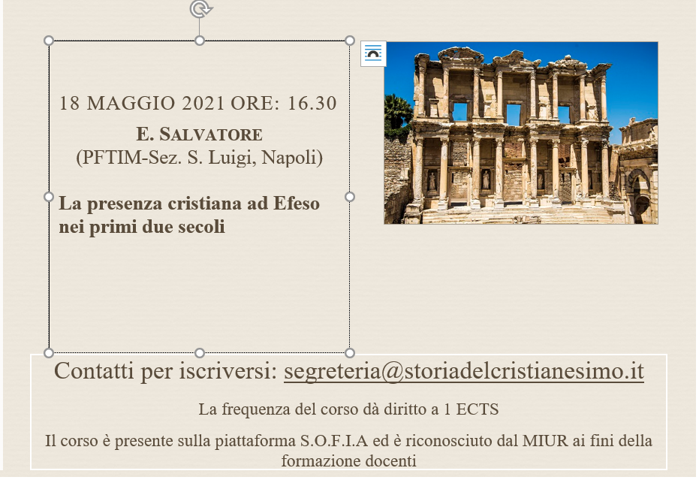
Pubblicità….
link
https://meet.google.com/drf-pukd-dgx

Slide 3
*CONVERSIONE = RISOCIALIZZAZIONE (R.Stark, The Rise of Christianity)
  Rapporti personali
  Bisogno di discontinuità nella propria quotidianità
  Accoglienza/aiuto= costruzione di relazioni
  Cf . Flavio Giuseppe, C. Apione 2,282-283: «tra le masse già da tempo si è diffusa una notevole ammirazione per la nostra religiosità e non vi è città greca o barbara, né un solo popolo presso cui non sia penetrato il nostro uso del riposo sabbatico e i digiuni e l’accensione dei lumi e molte nostre prescrizioni alimentari non siano osservate, Cercano anche di imitare la nostra concordia reciproca, la nostra generosità (τὴν τῶν ὄντων ἀνάδοσιν), il nostro amore per il lavoro e la nostra costanza nelle necessità imposte dalle legge»
  Cf Cassio Dione XXXVII,17,1

Slide 4
Una lettura meno «religiosa» delle fonti lascia trasparire una quadro molto più composito, in cui intorno al mondo giudaico orbitano delle persone (non ci interessa se sono tanti o pochi; ci interessa che sono socialmente identificabili, almeno in alcune aree geografiche).
Se queste persone esistono – e le fonti sembrano darne conferma – dobbiamo chiederci:
a) Come i giudei (della diaspora e di Gerusalemme) si relazionavano ad essi?
b) Come i non giudei si relazionavano ad essi?

Slide 5
Il singolare caso di Elena e Izate di Adiabene (Antichità XX,17ss)
- In questo stesso periodo, Elena, regina di Adiabene, e suo figlio Izate si convertirono al Giudaismo nelle circostanze seguenti (Κατὰ τοῦτον δὲ τὸν καιρὸν τῶν Ἀδιαβηνῶν βασιλὶς Ἑλένη καὶ ὁ παῖς αὐτῆς Ἰζάτης εἰς τὰ Ἰουδαίων ἔθη τὸν βίον μετέβαλον διὰ τοιαύτην αἰτίαν)…
Ora, durante il periodo nel quale Izate risiedeva a Charax Spasini, un mercante giudeo di nome Anania, visitò le mogli del re e insegnò loro a venerare Dio alla maniera tradizionale dei Giudei; ed anzi, è per mezzo di esse che fu portato alla conoscenza di Izate e, con la cooperazione delle donne, ammaestrò anche lui…

Slide 6

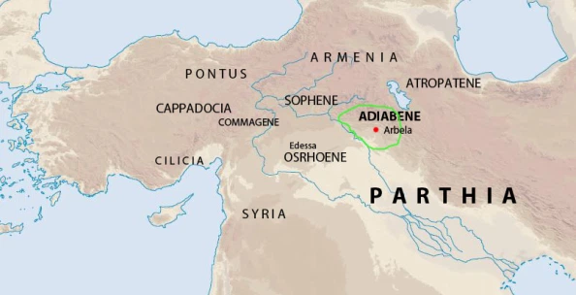

Slide 7
Quando Izate ebbe conoscenza che sua madre provava molto piacere nella religione giudaica, anch'egli si affrettò ad apprenderla meglio; siccome riteneva che non sarebbe stato schiettamente giudeo a meno che fosse circonciso, era pronto ad agire di conseguenza (νομίζων τε μὴ ἂν εἶναι βεβαίως Ἰουδαῖος, εἰ μὴ περιτέμνοιτο, πράττειν ἦν ἕτοιμος). Ma appena la madre lo seppe tentò di distoglierlo affermando che questa era una mossa rischiosa. Poiché, diceva, lui era un re; e se i sudditi fossero venuti a sapere che era devoto a riti strani e a loro stessi forestieri, ne sarebbe derivata molta disaffezione e non avrebbero tollerato di essere governati da un Giudeo (ὅτι ξένων ἐπιθυμήσειεν καὶ ἀλλοτρίων αὐτοῖς ἐθῶν, οὐκ ἀνέξεσθαί τε βασιλεύοντος αὐτῶν Ἰουδαίου).
Diceva, infatti, di temere che qualora la cosa si divulgasse dappertutto, con molta verosimiglianza sarebbe stato punito come personalmente responsabile di avere insegnato al re pratiche sconvenienti. Il re, aggiunse, poteva venerare Dio senza essere circonciso, se veramente intendeva aderire al Giudaismo (δυνάμενον δ᾽ αὐτὸν ἔφη καὶ χωρὶς τῆς περιτομῆς τὸ θεῖον σέβειν, εἴγε πάντως κέκρικε ζηλοῦν τὰ πάτρια τῶν Ἰουδαίων: τοῦτ᾽ εἶναι κυριώτερον τοῦ περιτέμνεσθαι), poiché era questo che contava molto, più della circoncisione. Libro XX:42 Gli disse ancora, che Dio stesso l'avrebbe perdonato se, costretto dalla necessità e dal timore dei sudditi, avesse mancato di adempiere questo rito. E così, per il momento, il re si lasciò convincere dai suoi argomenti.

Slide 8
Siccome non aveva abbandonato interamente il suo desiderio, quando giunse un altro Giudeo dalla Galilea di nome Eleazaro, che aveva fama di essere estremamente severo sulle patrie leggi (Ἐλεάζαρος ὄνομα πάνυ περὶ τὰ πάτρια δοκῶν ἀκριβὴς εἶναι), questi lo spinse ad adempiere il rito. Venuto a salutarlo, lo trovò che leggeva la legge di Mosè e gli disse: “Nella tua ignoranza,o re, sei colpevole della più grande offesa contro la legge, e quindi contro Dio. Perché non solo devi semplicemente leggere la legge, ma devi ancora fare quanto in essa è comandato. Fino a quando seguiti a essere incirconciso (μέχρι τίνος ἀπερίτμητος μενεῖς; ἀλλ᾽ εἰ μήπω τὸν περὶ τούτου νόμον ἀνέγνως, ἵν᾽ εἰδῇς τίς ἐστιν ἡ ἀσέβεια, νῦν ἀνάγνωθι.’? Se tu non hai ancora letto la legge su questo argomento, leggila ora, di modo che tu possa conoscere l'empietà che commetti”.
Udite queste parole, il re non indugiò più. Si ritirò in un'altra stanza e chiamato il suo medico eseguì il rito prescritto. Poi mandò da sua madre e dal maestro Anania e li informò che aveva eseguito il rito.

Slide 9

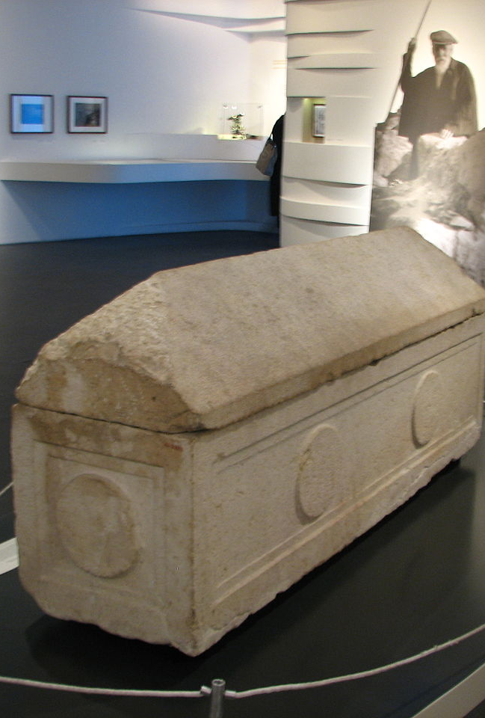
Monobazo mandò le sue ossa e quelle di suo fratello a
Gerusalemme con istruzioni che dovevano essere sepolte nelle tre piramidi erette
dalla madre a distanza di tre stadi dalla città di Gerusalemme.

Slide 10
Cosa ricaviamo da questa storia?
Ad avvicinarsi per prima al giudaismo è una donna Elena
C’è una fase in cui Izate pur avendo adottato uno stile di vita giudaico (e avendo a corte un maestro giudeo) non è circonciso.
La scelta di non circoncidersi è dettata da ragioni di opportunità sociale e politica…ma
Il giudeo Anania prevede la possibilità (eccezionale) di non circoncidersi
Izate decide di circoncidersi dopo l’incontro con un altro giudeo (fariseo?) della Galilea
Per costui le «argomentazioni» di Anania non sono valide
Non valutiamo la storicità dell’episodio, ma la sua narrabilità.
Anche questa storia sembra dare sostegno al quadro offerto da Luca

Slide 11
Esiste un giudaismo che non prevede la circoncisione?
No. È però possibile ipotizzare che esistano persone ai quali (alcuni) giudei non richiedono la circoncisione.
La circoncisione mantiene il suo irrinunciabile carattere identitario (cf slide presentazione di Davide e Antonio)
La circoncisione è propria dei Giudei. Ma circoncidersi è per i Romani una cosa disdicevole!!
cf Tacito: Circumcidere genitalia instituerunt ut diversitate noscantur
Marziale: “[Celia non] rifugge dai genitali dei giudei circoncisi”
Petronio: Petronio constata che uno dei suoi schiavi sarebbe perfetto, se non avesse due difetti : «è circonciso e russa»
http://arepo.altervista.org/blog/?p=527

Slide 12
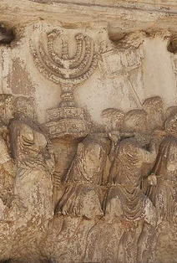
C’è negli autori della fine del I secolo e del primo ventennio del II un tono apertamente o velatamente ostile verso il giudaismo: perché?
l’opinione pubblica è per definizione mutevole – osserviamone i cambiamenti…
La II Guerra Giudaica del 66-73 d.C. rimodula i rapporti tra Romani e Giudei
Guerra e propaganda: i Flavii e la costruzione di un’opinione pubblica antigiudaica
Conseguenza giuridiche della guerra giudaica – la «condanna» della circoncisione

